Slide 1



文本检索与评价：向量夹角余弦相似度、BM25
覃雄派

Slide 2
文本模块涉及的内容
数据获取
数据处理
网页抓取
网页解析
中文分词
文本分析
文本分类
文本检索
文本索引
搜索排序
文本表达

Slide 3
提纲
信息检索
倒排索引
为什么用倒排索引
倒排索引
利用倒排索引进行检索
提高其效率
排序的必要性和排序模型
向量距离
向量夹角余弦相似度
BM25
排序结果评价
文本检索实践
文本检索与评价：向量夹角余弦相似度、BM25

Slide 4
文本检索与评价：向量夹角余弦相似度、BM25
信息检索(Information Retrieval, IR)
是指从大规模的非结构化数据集中(通常指文本文档)寻找满足用户信息需求的过程
互联网搜索引擎是目前最常见的信息检索系统，但信息检索不局限于互联网搜索:
企业搜索(如SharePoint Search)
特定领域文档搜索(Scholar, Patent等)
桌面搜索
Email搜索

Slide 5
文本检索与评价：向量夹角余弦相似度、BM25
关于几个关键词
寻找信息：与构造新的信息内容(如统计归纳)不同，信息检索只负责提供已有的信息给用户
非结构化数据：与数据库中关系数据不同，非结构化数据不容易被计算机处理
信息需求：通常通过查询词进行表达
大规模数据：例如互联网网页、企业内部网数据等，数据量大，处理数据的方法需要足够高效且可扩展

Slide 6
文本检索与评价：向量夹角余弦相似度、BM25
对信息检索系统的基本假设
静态文档集合
假设在用户搜索的时刻，文档集合不发生变化
检索目的
从文档集合中检索出与用户的信息需求相关的文档，从而帮助用户完成某一特定任务

Slide 7
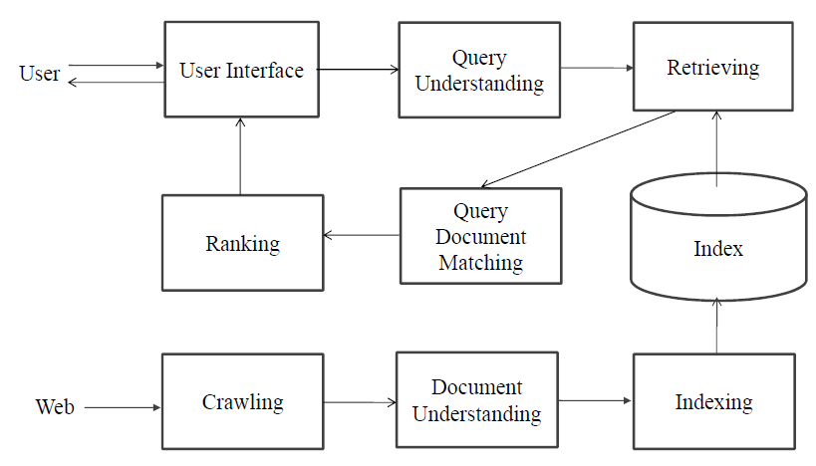
文本检索与评价：向量夹角余弦相似度、BM25
搜索引擎主要模块

Slide 8


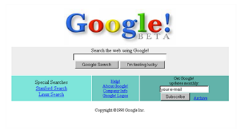










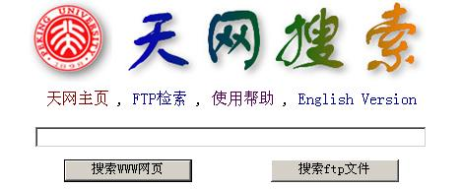
文本检索与评价：向量夹角余弦相似度、BM25
搜索引擎十年大发展
Archie FAQ
(1990)
精确FTP文件名搜索
(1995)
支持自然语言搜索和高级搜索语法
(1994)
提供简单目录搜索
(1998)
World Wide Web Wanderer
(1993)
第一个网络爬虫程序
(1994)
全文搜索引擎
(1995)
Inktomi公司, 抓取索引1千万页/天, 储存用户搜索喜好
(1999)
Fast公司,利用ODP自动分类改善搜索
(1994)
网页自动摘要
(2000)
搜索结果自动聚类
(1993)
网站主动提交检索信息
(1996)
自然语言提问，优先提供答案
(1994)
网页自动摘要，同时提供网页目录等其他服务
(1993)
分析字词关系
概念搜索
(2000)
目前为止最成功的中文搜索引擎
(1997)
第一个中文搜索引擎

Slide 9
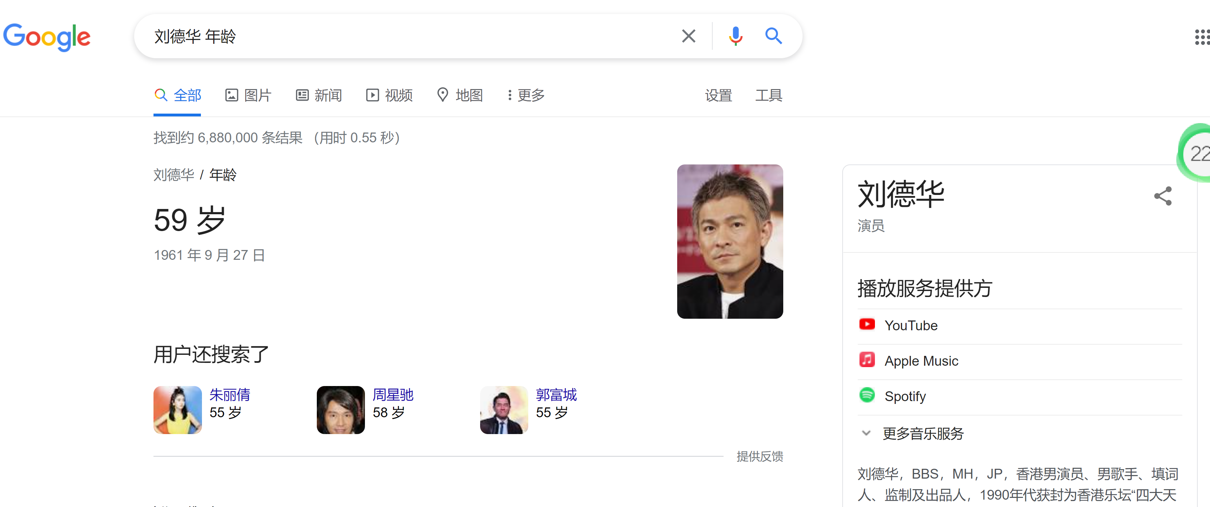
文本检索与评价：向量夹角余弦相似度、BM25
互联网搜索技术跃进
第一代(1994—1998)
基于语法的查询-内容匹配 (syntactic matching)
第二代(1998—约2008)
不仅仅考虑网页内容与查询的匹配(beyond “on-page” content)
同时考虑链接分析、用户点击路径等
第三代(2008—约2015)
结果页面不仅仅显示网页链接(Beyond 10 blue links)
User intension, short cut, rich content
第四代
移动？信息流？个性化？
搜索 + 推荐 + 广告？
对话式？
chatGPT

Slide 10
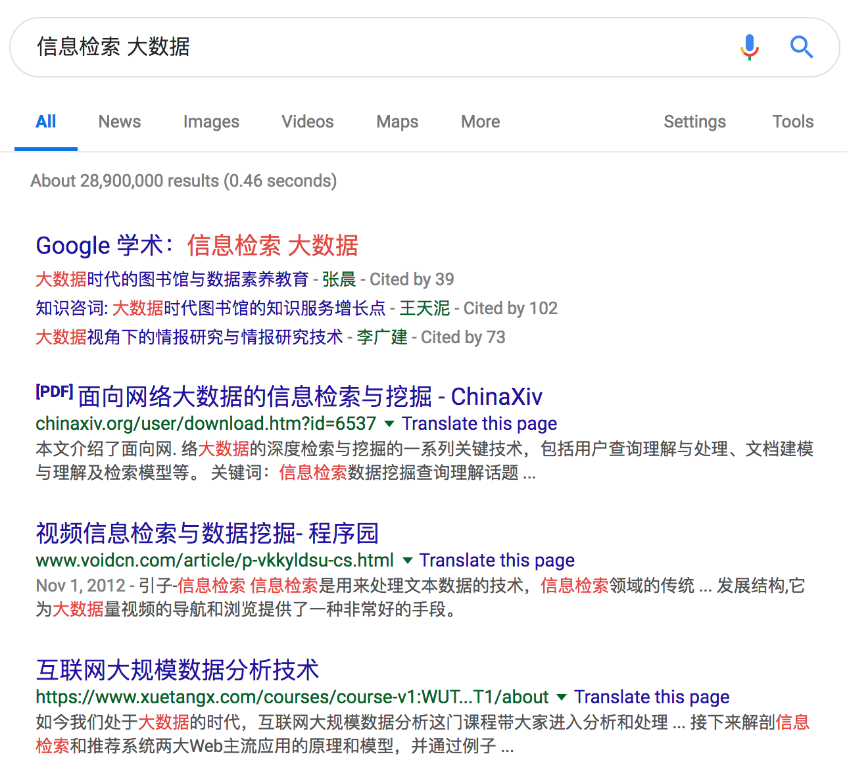
文本检索与评价：向量夹角余弦相似度、BM25
文本检索挑战#1
如何从大规模集合快速找到包含指定关键词的文档(候选集)？
大规模文档集合
字典规模庞大
无法提前预知用户输入的查询
快速(< 0.1s)
为一个查询遍历文档集合不是一个可行的选择

Slide 11
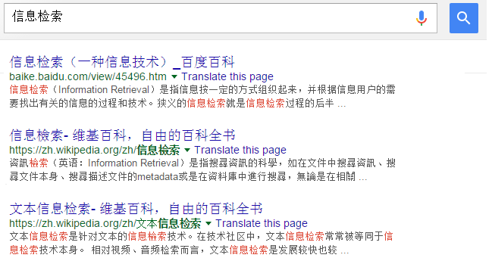
文本检索与评价：向量夹角余弦相似度、BM25
文本检索挑战#2
如何以一种合适的方式把候选集展示给用户？
传统展示：展示所有结果集合
文档太多：难以浏览
文档太少：找不到满意结果
排序
按照相关度从上往下排序
辅助展示手段：(动态)摘要与飘红

Slide 12

pause

Slide 13
文本检索与评价：向量夹角余弦相似度、BM25
文本检索挑战#1
如何从大规模集合快速找到包含指定关键词的文档(候选集)？
大规模文档集合
字典规模庞大
无法提前预知用户输入的查询
快速(< 0.1s)
为一个查询遍历文档集合不是一个可行的选择

Slide 14
文本检索与评价：向量夹角余弦相似度、BM25
接下来的内容在搜索引擎中的位置

Slide 15
文本检索与评价：向量夹角余弦相似度、BM25
Text data in 1650: Shakespeare
回答查询：莎士比亚的哪些作品包含关键词Brutus和Caesar？
最直接的想法：逐个遍历莎士比亚的作品，找出所有符合条件的作品集合
但是对于文本检索而言，这不是一个好主意
慢！！！
文档集合可能很大

Slide 16
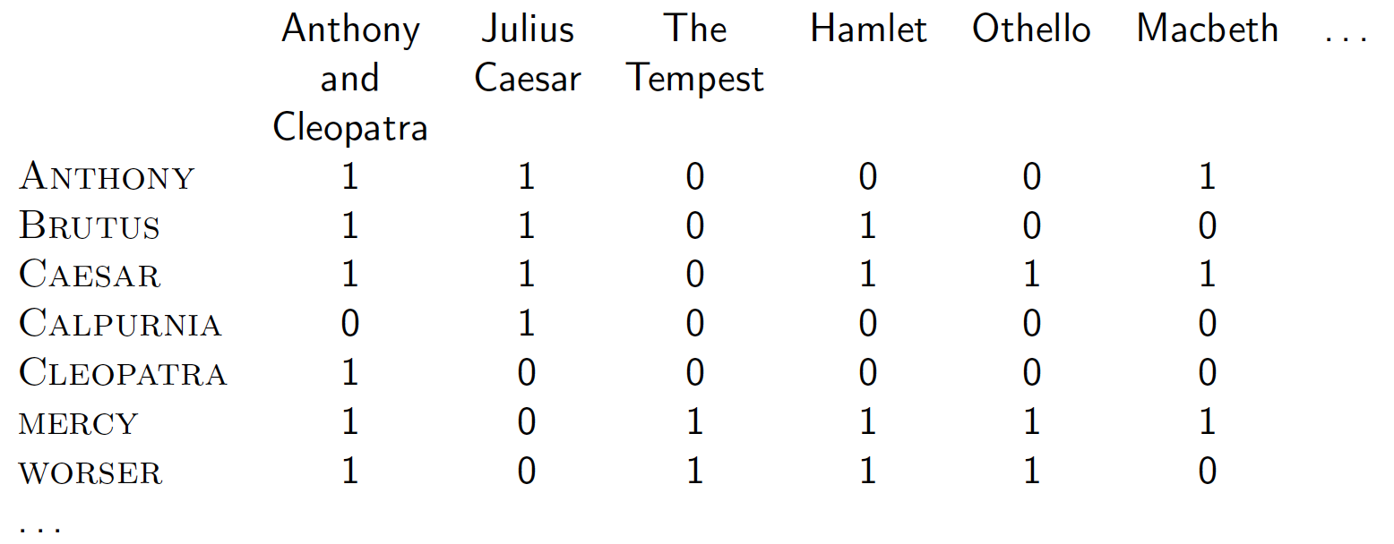
文本检索与评价：向量夹角余弦相似度、BM25
再次审视单词-文档共现矩阵
每一行表示一个单词，每一列表示一个文档
1：单词在文档中出现过至少一次。例如：单词BRUTUS在文档Hamlet中出现
0：单词未在文档中出现。例如：单词BRUTUS未在文档Othello中出现

Slide 17
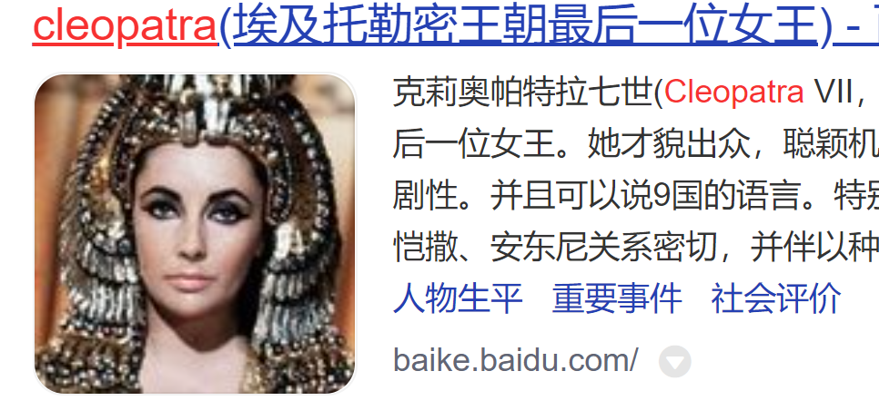
文本检索与评价：向量夹角余弦相似度、BM25
回答用户查询
莎士比亚的哪部作品包含单词 Brutus和Caesar？
找出Brutus对应的向量：110100
找出Caesar对应的向量：110111
Bitwise AND： 110100 AND 110111 = 110100
答案：110100，对应的文档
1：Anthony and Cleopatra
2：Julius Caesar
3：Hamlet

Slide 18
文本检索与评价：向量夹角余弦相似度、BM25
集合规模很大，这个方法还有效吗？
假设文档集合中含有100万个文档，50万个不同的单词
矩阵规模500,000*1,000,000
矩阵规模：5*10¹¹ ！
直接存取已经不现实
好消息是，矩阵中只有很少的值为1，绝大部分都为0
假设平均每个文档中只出现过500个不同的单词
矩阵中1的个数为：500 * 1,000,000 = 5*10⁸ << 5*10¹¹
平均1000个位置才会出现一次1
如何利用单词-文档矩阵的稀疏性改善处理查询的速度？
稀疏矩阵存储方法：只存1

Slide 19
pause

Slide 20
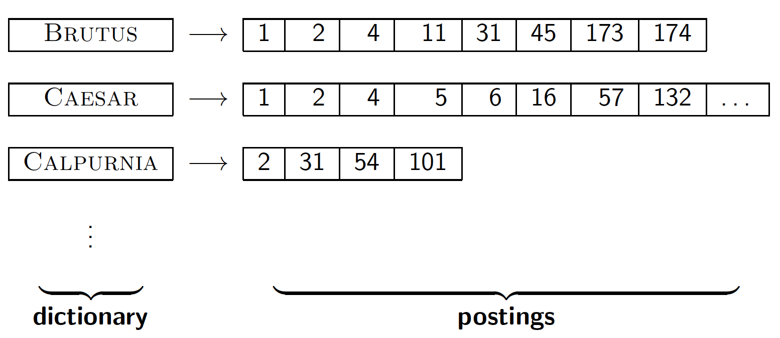
文本检索与评价：向量夹角余弦相似度、BM25
倒排索引
对字典中的每一个单词t，只存储包含了t的文档列表
字典
文档列表

Slide 21
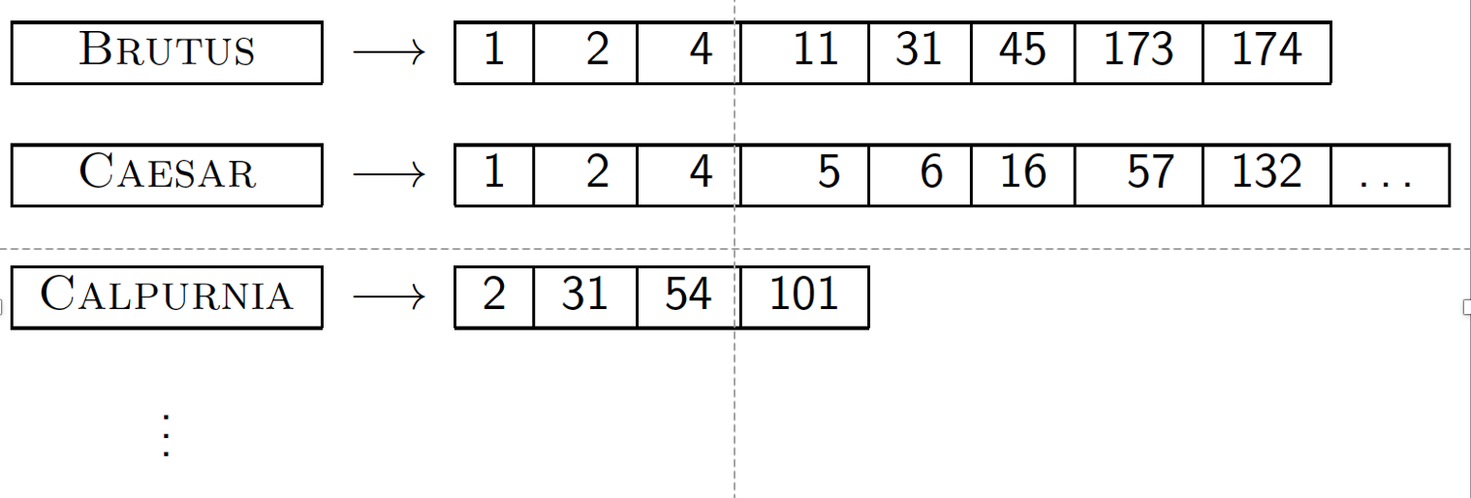
文本检索与评价：向量夹角余弦相似度、BM25
为什么叫倒排？
正排：文档ID → 文档内容
倒排：文档的内容 → 文档ID
 | Brutus | Caesar | Calpurnia | Anthony | … | …
DocID1 | 1 | 1 | 0 | 0
DocID2 | 1 | 1 | 1 | 0
DocID3 | 0 | 0 | 0 | 0
DocID4 | 0 | 1 | 0 | 0
…
单词

Slide 22
pause

Slide 23
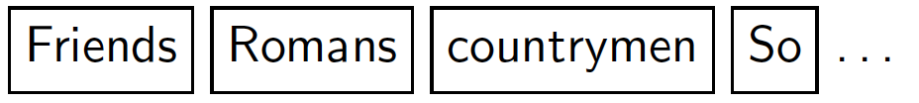
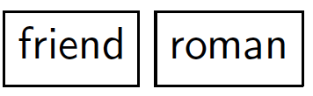
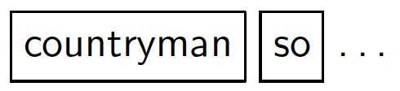
文本检索与评价：向量夹角余弦相似度、BM25
构建倒排索引的步骤(总流程)
爬取所需要索引的文档集合
分词
对词进行进一步处理(语言相关)，如：小写、找词根、去除停用词
构建倒排索引
包括：dictionary和postings

Slide 24
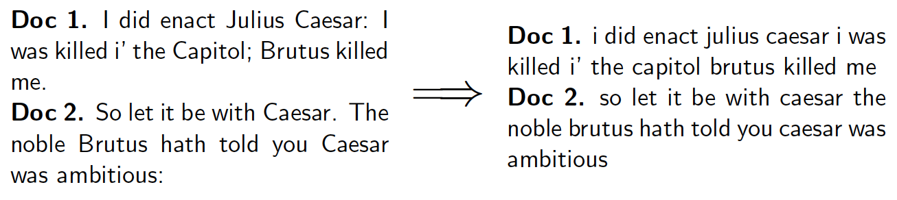
文本检索与评价：向量夹角余弦相似度、BM25
倒排索引构建步骤1：分词、预处理
分词
对于英文而言比较简单
去除停用词
依据停用词表(互联网上有很多个版本)
中文：啊、阿、哎、哎呀、哎哟、唉 …
去除停用词是一把双刃剑
减少posting list长度
提升处理效率
损害文章的语义信息

Slide 25
文本检索与评价：向量夹角余弦相似度、BM25
对于英语的处理
大小写的统一(case folding)
MIT vs. mit; Fed vs. fed
英语中也有停用词
a, an, and, are, as, at, be, by, for, from, has, he, in, is, it, its, of, on, that, the, to, was, were, will, with
也是一把双刃剑
” The The”(一个乐队名称， www.thethe.com )
词干提取(stemming)：将词的屈折形态或派生形态归并为词干(stem)
am, are, is → be
car, cars, car’s, cars’ → car
destruction → destroy
drove， driving → drive
举例：the boy’s cars are different colors → the boy car be different color
常用的算法：Porters Stemming

Slide 26
文本检索与评价：向量夹角余弦相似度、BM25
预处理中涉及到的其他问题
缩略词：New York <-> NY
不同的缩写形式：U.S.A <-> USA
英文中正确地界定一个单词并没有想象中容易
Hewlett-Packard
State-of-the-art
co-education
the hold-him-back-and-drag-him-away maneuver
data base
San Francisco
Los Angeles-based company
cheap San Francisco-Los Angeles fares
York University vs. New York University

Slide 27
文本检索与评价：向量夹角余弦相似度、BM25
预处理中涉及到的其他问题(数字)
如何处理文档中的数字？
3/20/91
20/3/91
Mar 20, 1991
B-52
100.2.86.144
(800) 234-2333
800.234.2333
传统的信息检索系统(如：图书馆中的搜索系统)中并不index数字
但是很明显，这些数字有它们自己的含义

Slide 28
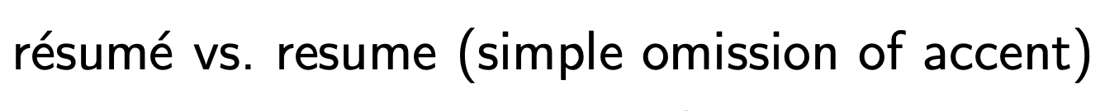
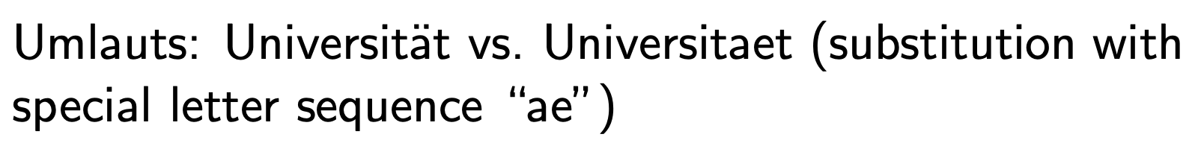
文本检索与评价：向量夹角余弦相似度、BM25
其它语言的困扰
德语、荷兰语、芬兰语等
欧洲语言中的特殊分词
Computerlinguistik → Computer + Linguistik
Lebensversicherungsgesellschaftsangestellter
→ leben + versicherung + gesellschaft + angestellter
Inuit: tusaatsiarunnanngittualuujunga (I can’t hear very well.)
欧洲语言中的辅助符号
重音：
元音变音：

Slide 29
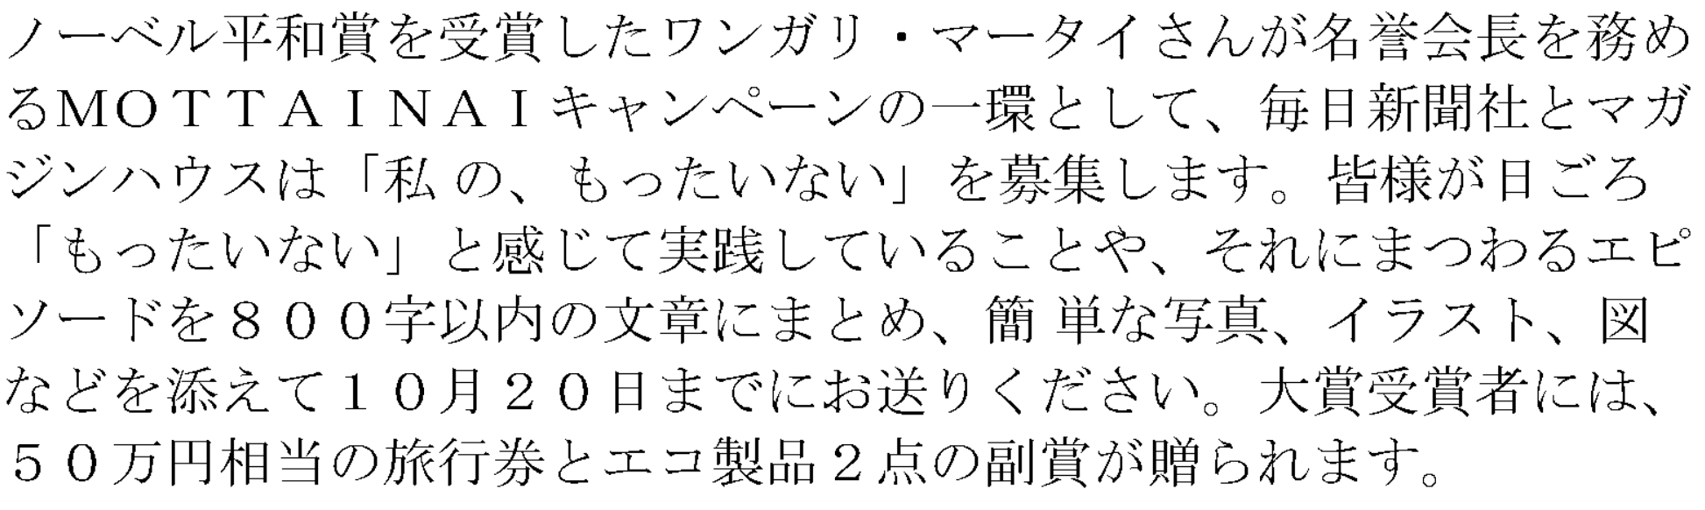
文本检索与评价：向量夹角余弦相似度、BM25
日语
日语中存在四种符号(无空格！！！)
平假名(hiragana syllabary)
片假名(katakana syllabary)
汉字
英文
同一语义可以使用上述四种符号混合表达，也可以完全使用平假名
查询：完全使用平假名 <-> 文档：使用混合汉字，如何匹配？

Slide 30
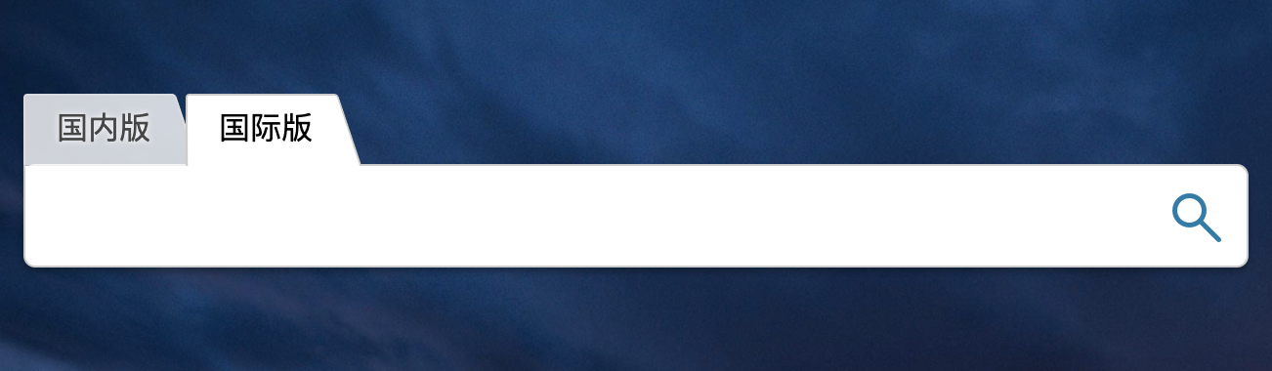
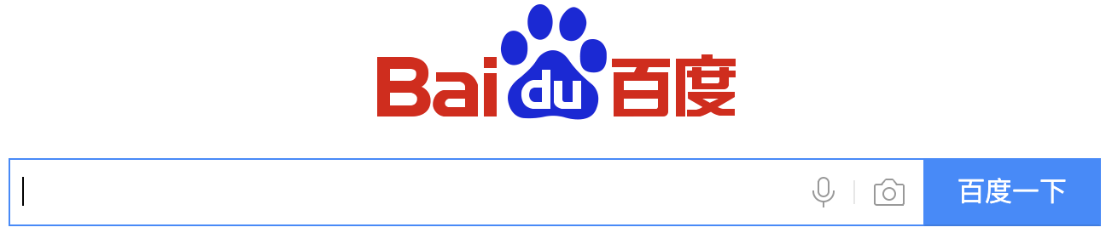
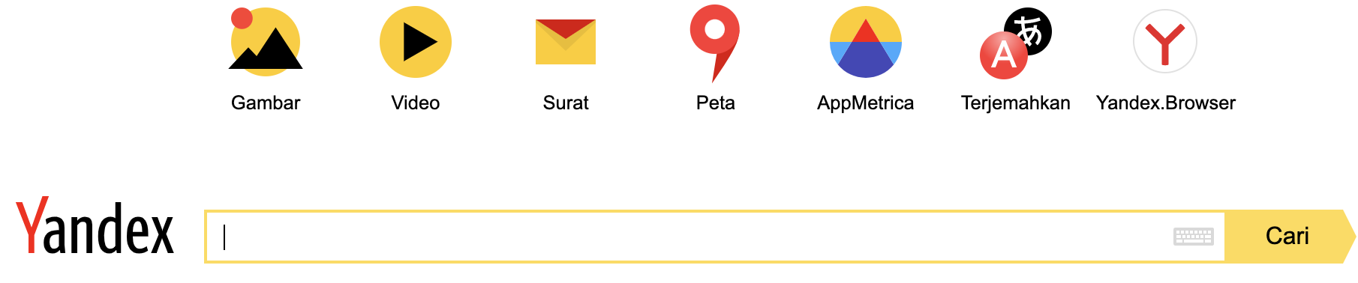

文本检索与评价：向量夹角余弦相似度、BM25
几乎每一门语言都有自己的特点
很难构建大一统的搜索引擎
同一个搜索公司(如：谷歌、必应)在迁移到不同的语言市场时，不仅仅是简单改变爬取的网页，还需要一个大的团队进行二次开发
不同的语言市场有不同的主流搜索引擎
中国：百度
俄国、东欧：Yandex
韩国：Naver

Slide 31
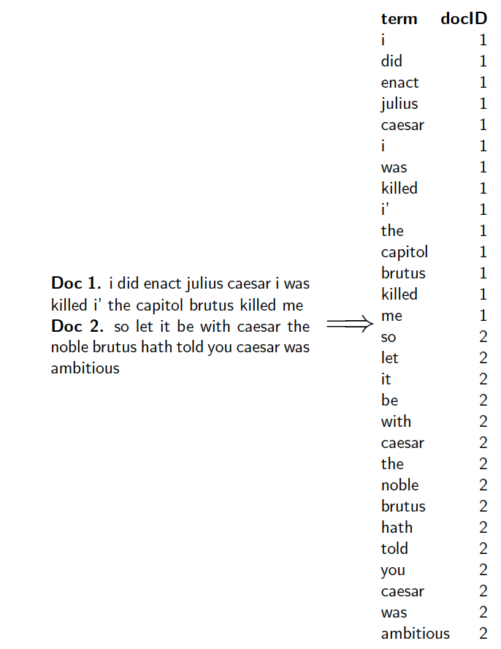
文本检索与评价：向量夹角余弦相似度、BM25
倒排索引构建步骤2：构建倒排索引
(1)文本分词和预处理
(2)生成单词-文档表

Slide 32
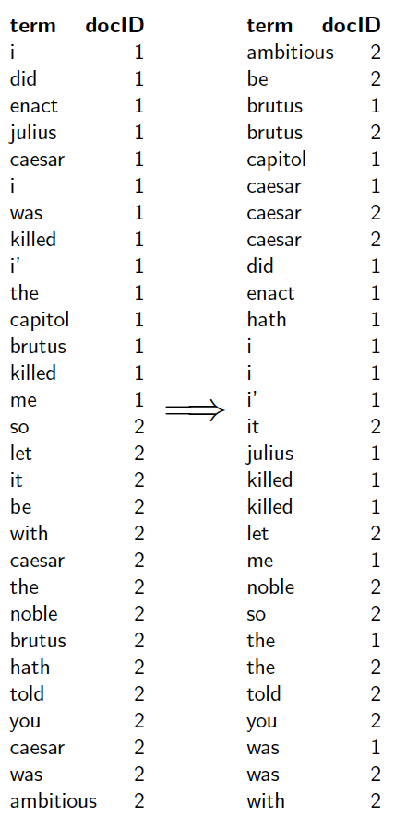
文本检索与评价：向量夹角余弦相似度、BM25
倒排索引构建步骤3：按照单词排序
目标：把同样单词(term)的聚合到一起
任何排序规则都可以
一般而言，按照单词(term)的alpha-beta排序
考虑待排序列表的规模
可并行
外部排序算法

Slide 33
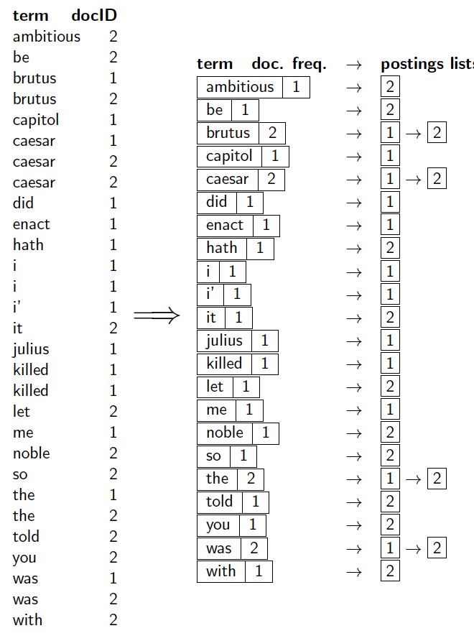
文本检索与评价：向量夹角余弦相似度、BM25
倒排索引构建步骤4：合并单词，构建文档列表
目标：构建倒排索引
合并相同的单词，形成字典
每一个单词在字典中占据一个位置
记录其文档频率
字典可存于内存中(需要快速读取)
合并文档列表
合并同一个term的文档，形成列表
排序列表中的文档
可以为任何序
要求所有的文档列表都按照一个规则排
规模大，多以文件的形式存于外存
不同的列表访问评率不同

Slide 34
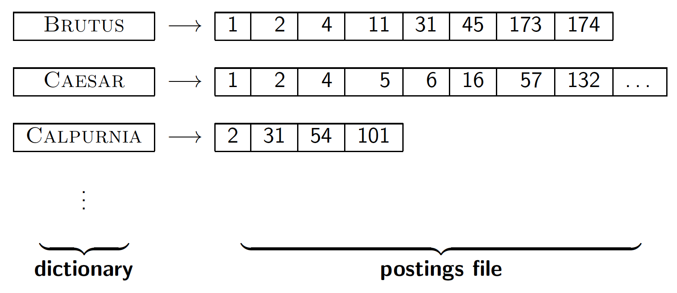
文本检索与评价：向量夹角余弦相似度、BM25
倒排索引的结构
正排：文档ID → 文档内容
按地址访问
是最通用的文档内容访问方法，如：web浏览器、爬虫等
需要知道具体的URL地址
倒排：从文档内容(单词) → 文档ID
按内容访问
一种按内容访问文档的方式

Slide 35
pause

Slide 36
文本检索与评价：向量夹角余弦相似度、BM25
接下来的内容在搜索引擎中的位置

Slide 37
文本检索与评价：向量夹角余弦相似度、BM25
倒排索引如何快速检索？
莎士比亚的哪部作品包含单词 Brutus和Calpurnia？
在字典中找到Brutus
读入Brutus对应的postings list (注意posting list存在文件中)
在字典中找到Calpurnia
读入Calpurnia对应的postings list
求两个postings list的交集
返回求交的结果

Slide 38
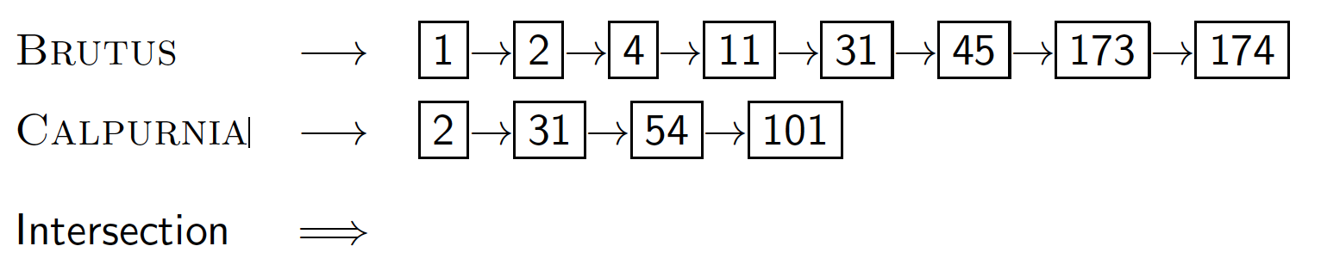
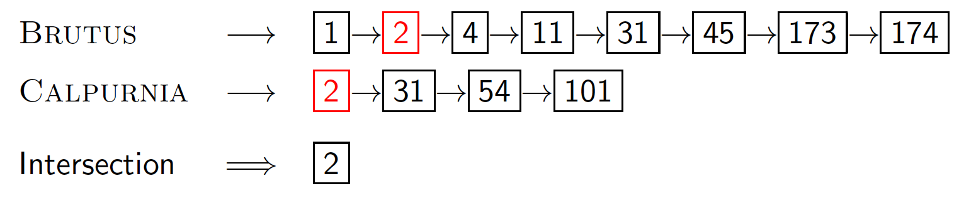
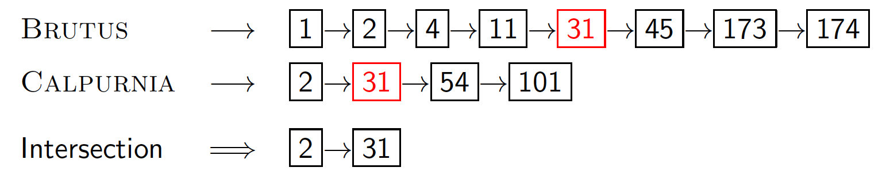
文本检索与评价：向量夹角余弦相似度、BM25
举例
线性时间复杂度(相对于posting lists的长度)
要求posting lists已排序
问题：两个posting list长度分别为M和N，如果posting lists不排序，时间复杂度为多少？
A：M * N
B: M * log N

Slide 39
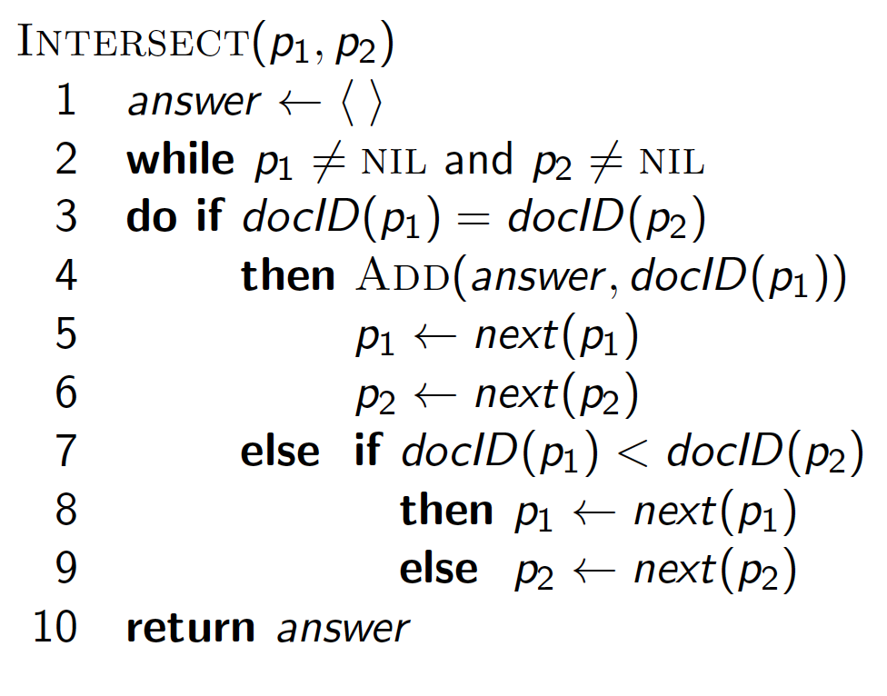
文本检索与评价：向量夹角余弦相似度、BM25
Posting Lists求交算法
移动两个游标，比较doc id，分3种情况处理

Slide 40
pause

Slide 41
文本检索与评价：向量夹角余弦相似度、BM25
如果查询词的个数大于2怎么办？
莎士比亚的哪部作品包含单词Brutus 、Calpurnia 和 Caesar ？
简单的处理算法
（1）在字典中找到Brutus
读入Brutus对应的postings list (注意posting list存在文件中)
（2）在字典中找到Calpurnia
读入Calpurnia对应的postings list
（3）求两个postings lists的交集answer
（4）在字典中找到Caesar对应的posting list
求它和answer的交集
返回结果
提问：这个返回的结果是正确的吗?
A：正确
B：不正确

Slide 42
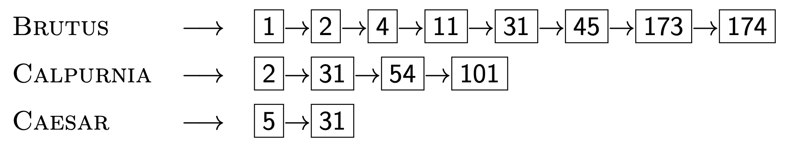
文本检索与评价：向量夹角余弦相似度、BM25
结果虽然正确，但是效率还可以优化
为什么这么在意效率？
记住：此时用户已经提交了查询，在线等结果！！！
提问：应该先处理哪两个单词所对应的文档列表？
A：BRUTUS和CALPURNIA
B：BRUTUS和CAESAR
C：CALPURNIA和CAESAR
提示，把结果列表尽快弄小

Slide 43
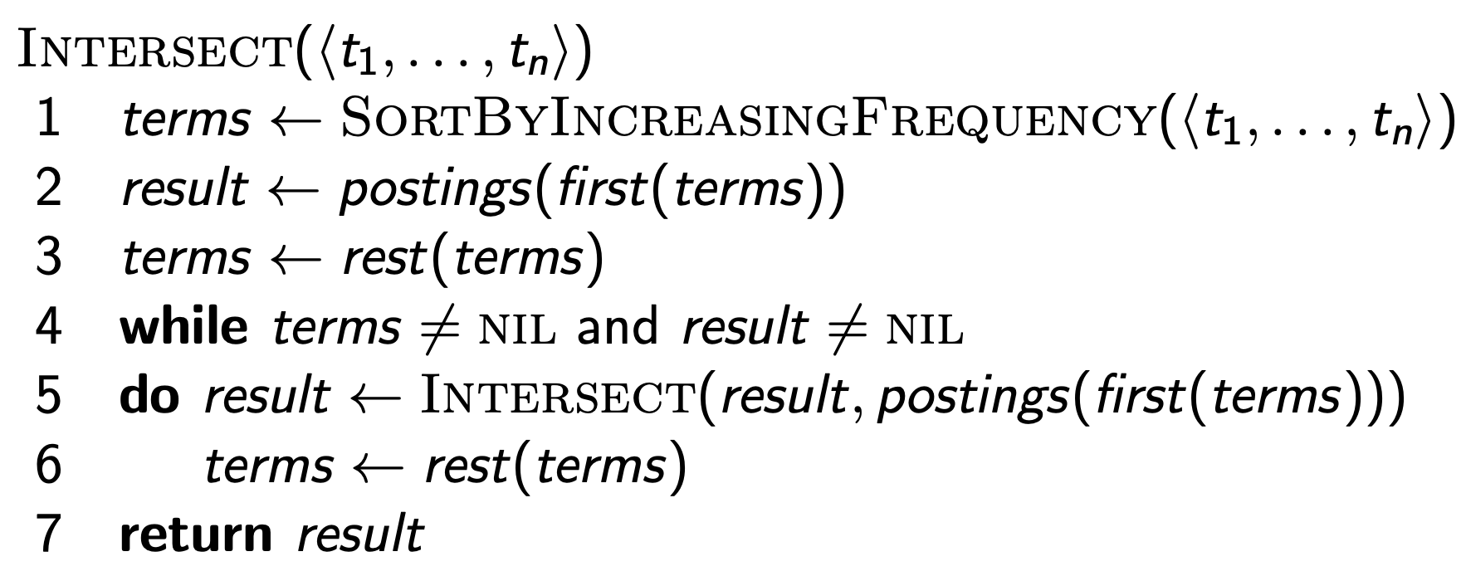
文本检索与评价：向量夹角余弦相似度、BM25
优先处理”短“的文档列表
最先处理Caesar, 然后Calpurnia, 最后Brutus
原因：集合求交只能减少其规模

Slide 44
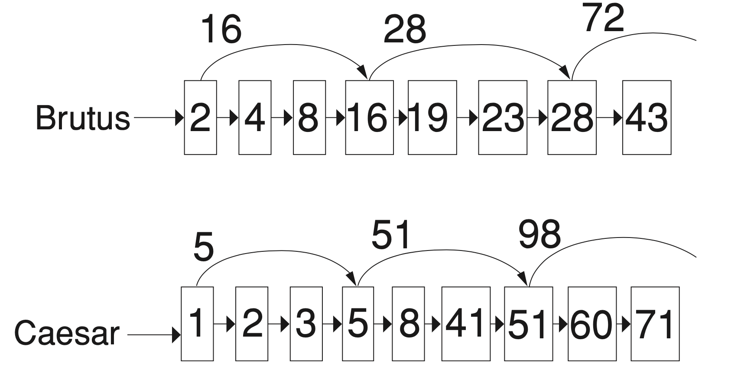
文本检索与评价：向量夹角余弦相似度、BM25
关于倒排表的其它话题
更快的查询速度(如：跳跃表)
上述的文档列表都是一个单链表
加入跳跃指针，加快集合求交的速度
以空间换时间
跳跃指针所指的文档ID
[2,16)
[16,28)
[28,72)
……
看看边界，有没有相交的可能
[1,5)
[5,51)
[51,98)
……

Slide 45
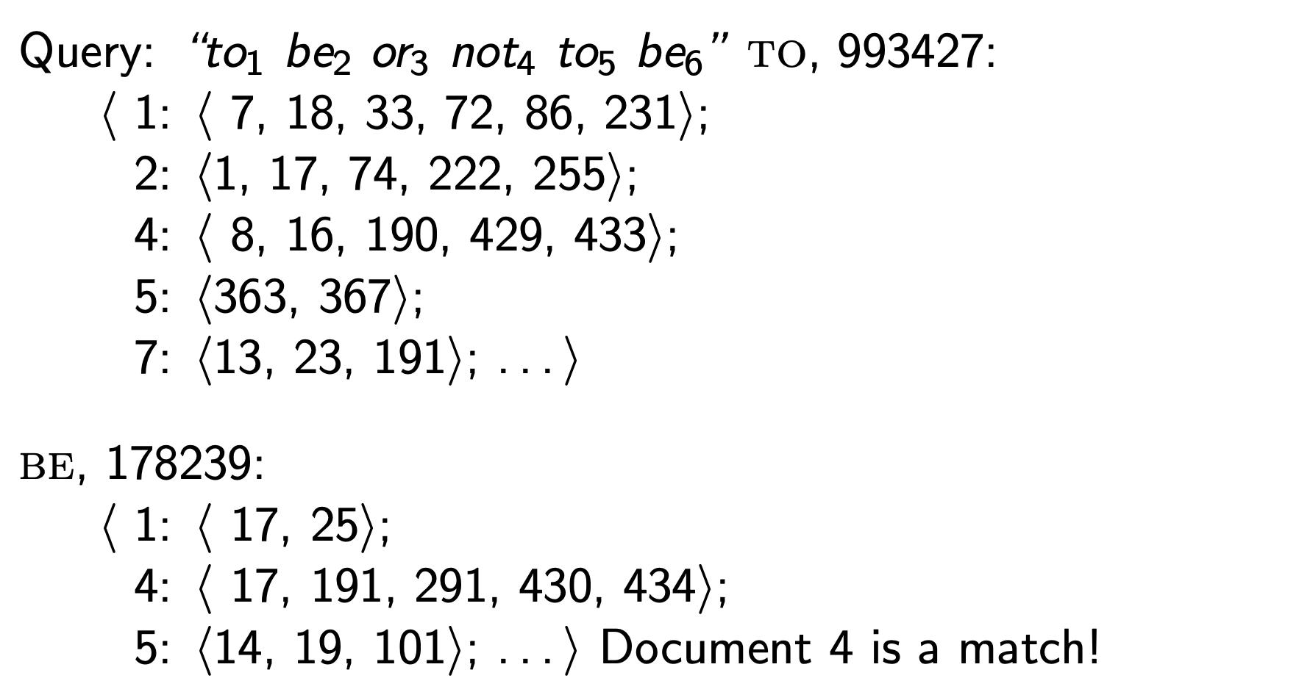
文本检索与评价：向量夹角余弦相似度、BM25
关于倒排表的其它话题
更强的功能(如：记录单词出现的位置)
回答带词组查询：哪些文档中出现了字符串 “to be or not to be”？
文档频率
在ID=1的文档中，TO所出现的位置列表
文档ID
文档频率
在ID=1的文档中，BE所出现的位置列表
文档ID

Slide 46
pause

Slide 47
文本检索与评价：向量夹角余弦相似度、BM25
文本检索挑战#2
如何以一种合适的方式把候选集展示给用户？
传统展示：展示所有结果集合
文档太多：难以浏览
文档太少：找不到满意结果
排序
按照相关度从上往下排序
辅助展示手段：(动态)摘要与飘红

Slide 48
文本检索与评价：向量夹角余弦相似度、BM25
展示集合的优劣
优势
专家用户：他们精确了解自己的需求和文档集合的内容
程序访问：对于程序而言，浏览1000甚至更多的文档没有任何压力
劣势：普通用户难以使用
普通通常很难精确描述自己的需求，对文档集合也缺乏准确的了解
用户不可能逐个浏览1000个文档来得到信息
互联网搜索时代，上述劣势变得更加明显

Slide 49
文本检索与评价：向量夹角余弦相似度、BM25
接下来的内容在搜索引擎中的位置

Slide 50
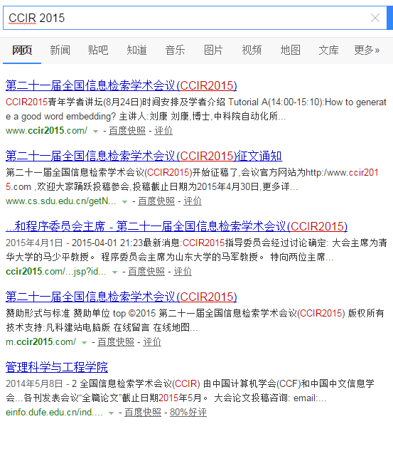
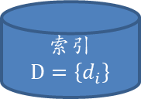
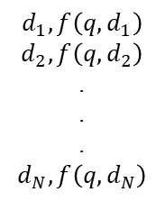
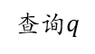
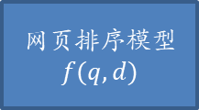
文本检索与评价：向量夹角余弦相似度、BM25
排序所带来的优势
大的候选集合不再成为大的阻碍
通常一页只展示10个结果(ten blue links)
实践表明，排序提供了一种更加平滑的交互方式
用户不会被大量的信息淹没
用户可以浏览更多的结果
查询$q$
$$d_{1}, f\left(q,d_{1}\right)$$
$$d_{2}, f\left(q,d_{2}\right)$$
.
.
.
$$d_{N}, f\left(q,d_{N}\right)$$
网页排序模型
$$f(q,d)$$
ranking
索引
$$D=\left\{d_{i}\right\}$$

Slide 51
文本检索与评价：向量夹角余弦相似度、BM25
排序的准则
在不同的搜索应用中
有不同的排序准则
明确的排序准则
时间(如学术搜索、Email搜索、新闻搜索)
引用量(学术搜索)
评论数、成交量、下载量 (商品搜索、apps搜索)
……
模糊的排序准则
相关度
重要性

Slide 52
pause

Slide 53
文本检索与评价：向量夹角余弦相似度、BM25
网页搜索排序准则
相关性排序
模糊的排序准则，如何精确定义？
研究者们试图从查询和文档性质，以及它们中的词的共现关系，计算查询-文档的相关度
共现次数(次数越多越相关)
词的重要性
文档长度
文档重要性(微软主页和苹果主页谁更重要？)

Slide 54
文本检索与评价：向量夹角余弦相似度、BM25
基于分值的排序模型
如何实现“相关性”排序？
对每一个查询-文档对进行打分
分值体现查询与文档的“匹配”程度
按照分值从大到小对文档进行排序
关键问题：如何计算分值？朴素的想法
如果查询词不在文档中出现，分值为0
查询词出现的次数越多，分值越高
文档中包含不同的查询词越多，分值越高
排序模型通常也被称为检索模型

Slide 55
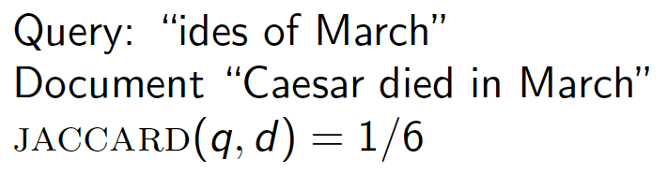
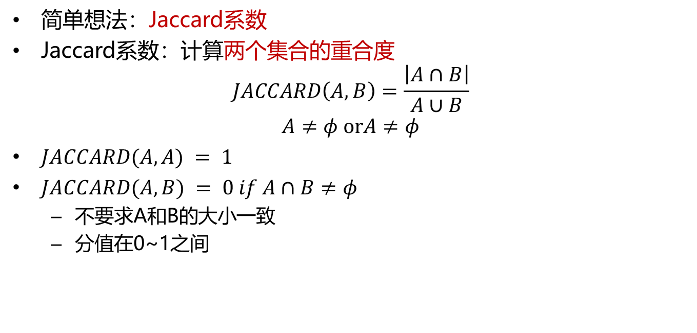
文本检索与评价：向量夹角余弦相似度、BM25
简单想法：Jaccard系数
Jaccard系数：计算两个集合的重合度
$$JACCARD\left(A,B\right)=\frac{\left|A∩B\right|}{A∪B}$$
$$A≠φ orA≠φ$$
$JACCARD(A, A) = 1$
$JACCARD(A, B) = 0 if A∩B≠φ$
不要求A和B的大小一致
分值在0~1之间
提问：在文本表示部分，我们还曾经用Jaccard距离计算…
A：两段文本的相似度
B：两个单词的相似度
提示，集合！

Slide 56
文本检索与评价：向量夹角余弦相似度、BM25
Jaccard的问题
不考虑查询词在文档中出现的频率
不考虑查询词的重要度
查询词1：如何
查询词2：信息检索
没有考虑文档的长度：长文档往往会比较容易包含较多的查询单词
长文档里，查询词的浓度，可能较低

Slide 57
pause

Slide 58
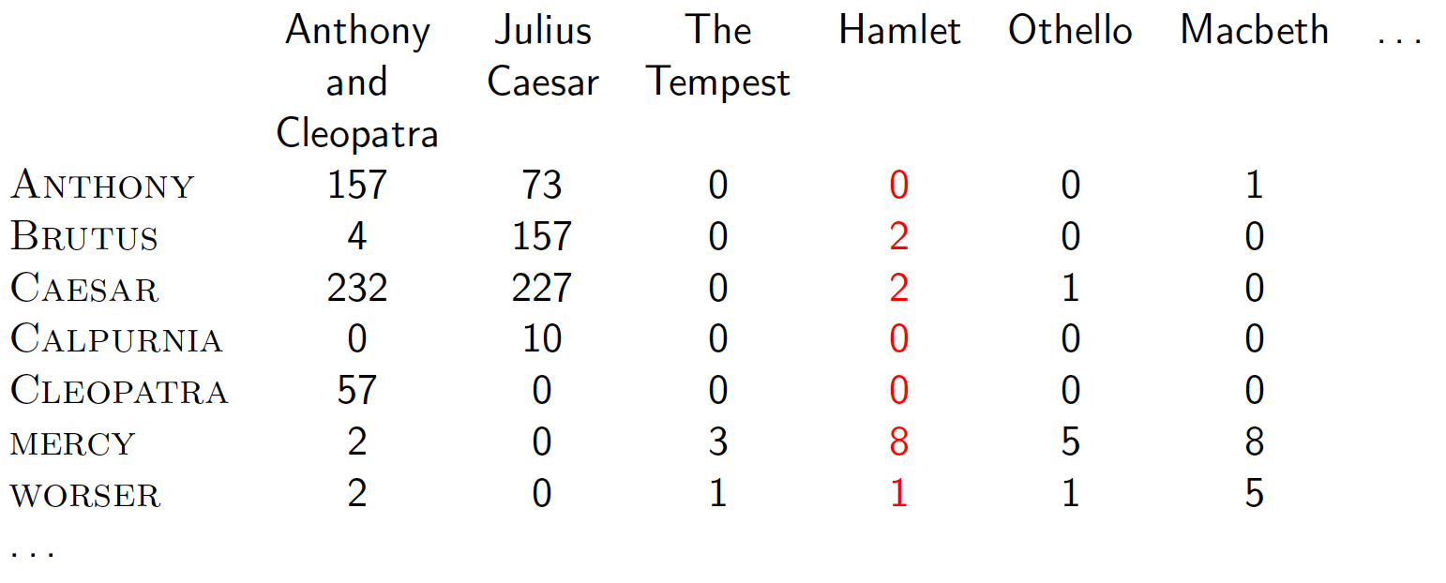
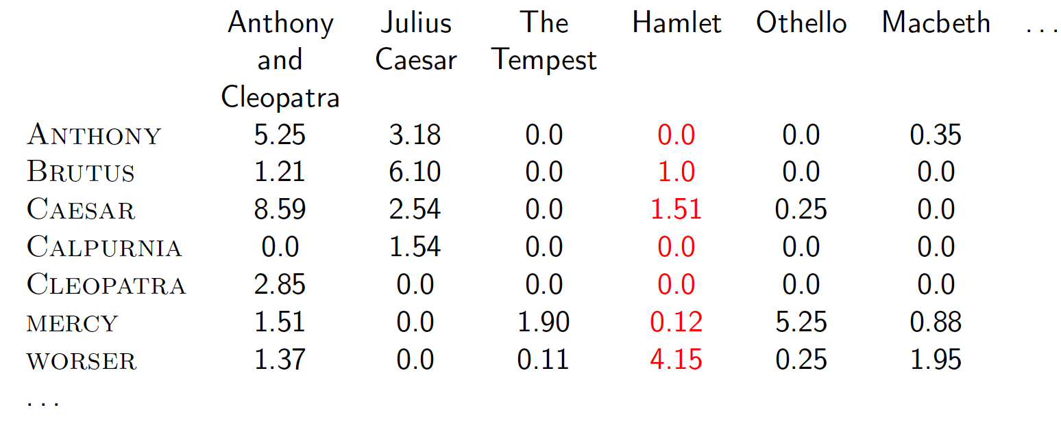
文本检索与评价：向量夹角余弦相似度、BM25
向量空间模型
共现矩阵 → 词频矩阵→TF-IDF

Slide 59
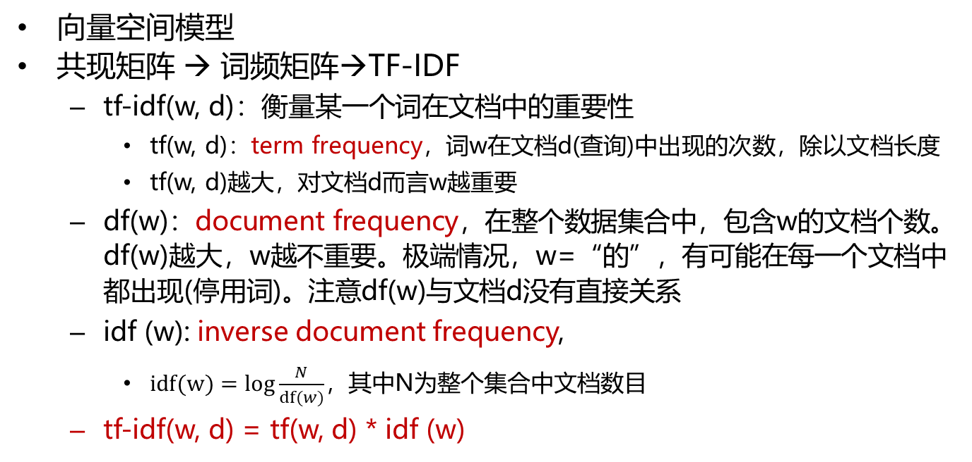
文本检索与评价：向量夹角余弦相似度、BM25
向量空间模型
共现矩阵 → 词频矩阵→TF-IDF
tf-idf(w, d)：衡量某一个词在文档中的重要性
tf(w, d)：term frequency，词w在文档d(查询)中出现的次数，除以文档长度
tf(w, d)越大，对文档d而言w越重要
df(w)：document frequency，在整个数据集合中，包含w的文档个数。df(w)越大，w越不重要。极端情况，w=“的”，有可能在每一个文档中都出现(停用词)。注意df(w)与文档d没有直接关系
idf (w): inverse document frequency,
$idf(w)=\log{\frac{N}{df(w)}}$，其中N为整个集合中文档数目
tf-idf(w, d) = tf(w, d) * idf (w)
词袋(bag of words)假设：不考虑词在查询(文档)中出现的位置和顺序

Slide 60
文本检索与评价：向量夹角余弦相似度、BM25
1 | 人民大学明德楼
2 | 明德楼办公室
3 | 北京大学未名湖
4 | 一勺池是小湖泊
5 | 未名湖是大湖泊
6 | 明德楼未名湖湖泊
假设有如下文集
词汇表如下
人民大学、明德楼、办公室、北京大学、未名湖、一勺池、是、小、湖泊、大
词汇表有10个词
 | 人民大学 | 明德楼 | 办公室 | 北京大学 | 未名湖 | 一勺池 | 是 | 小 | 湖泊 | 大
1
2
3
4
5
6
请计算文档词项矩阵的TF-IDF权重

Slide 61
文本检索与评价：向量夹角余弦相似度、BM25
1 | 人民大学明德楼
2 | 明德楼办公室
3 | 北京大学未名湖
4 | 一勺池是小湖泊
5 | 未名湖是大湖泊
6 | 明德楼未名湖湖泊
假设有如下文集
词汇表如下
人民大学、明德楼、办公室、北京大学、未名湖、一勺池、是、小、湖泊、大
词汇表有10个词
 | 人民大学 | 明德楼 | 办公室 | 北京大学 | 未名湖 | 一勺池 | 是 | 小 | 湖泊 | 大
1 | 1/2 | 1/2
2 |  | 1/2 | 1/2
3 |  |  |  | 1/2 | 1/2
4 |  |  |  |  |  | 1/4 | 1/4 | 1/4 | 1/4
5 |  |  |  |  | 1/4 |  | 1/4 |  | 1/4 | 1/4
6 |  | 1/3 |  |  | 1/3 |  |  |  | 1/3
请计算文档词项矩阵的TF-IDF权重(0权重，留空)
TF

Slide 62
文本检索与评价：向量夹角余弦相似度、BM25
1 | 人民大学明德楼
2 | 明德楼办公室
3 | 北京大学未名湖
4 | 一勺池是小湖泊
5 | 未名湖是大湖泊
6 | 明德楼未名湖湖泊
假设有如下文集
词汇表如下
人民大学、明德楼、办公室、北京大学、未名湖、一勺池、是、小、湖泊、大
词汇表有10个词
 | 人民大学 | 明德楼 | 办公室 | 北京大学 | 未名湖 | 一勺池 | 是 | 小 | 湖泊 | 大
1 | log(6/1) | log(6/3)
2 |  | log(6/3) | log(6/1)
3 |  |  |  | log(6/1) | log(6/3)
4 |  |  |  |  |  | log(6/1) | log(6/2) | log(6/1) | log(6/3)
5 |  |  |  |  | log(6/3) |  | log(6/2) |  | log(6/3) | log(6/1)
6 |  | log(6/3) |  |  | log(6/3) |  |  |  | log(6/3)
请计算文档词项矩阵的TF-IDF权重(0权重，留空)
IDF

Slide 63
文本检索与评价：向量夹角余弦相似度、BM25
1 | 人民大学明德楼
2 | 明德楼办公室
3 | 北京大学未名湖
4 | 一勺池是小湖泊
5 | 未名湖是大湖泊
6 | 明德楼未名湖湖泊
假设有如下文集
词汇表如下
人民大学、明德楼、办公室、北京大学、未名湖、一勺池、是、小、湖泊、大
词汇表有10个词
 | 人民大学 | 明德楼 | 办公室 | 北京大学 | 未名湖 | 一勺池 | 是 | 小 | 湖泊 | 大
1 | 1/2*log(6/1) | 1/2*log(6/3)
2 |  | 1/2*log(6/3) | 1/2×log(6/1)
3 |  |  |  | 1/2*log(6/1) | 1/2*log(6/3)
4 |  |  |  |  |  | 1/4×log(6/1) | 1/4)log(6/2) | 1/4*log(6/1) | 1/4*log(6/3)
5 |  |  |  |  | 1/4*log(6/3) |  | 1/4*log(6/2) |  | 1/4*log(6/3) | 1/4×log(6/1)
6 |  | 1/3*log(6/3) |  |  | 1/3*log(6/3) |  |  |  | 1/3*log(6/3)
请计算文档词项矩阵的TF-IDF权重(0权重，留空)
TF-IDF

Slide 64
文本检索与评价：向量夹角余弦相似度、BM25
向量空间模型
1，将文档字符串，表达为带权重tf-idf 向量(文档向量)
2，将查询字符串，也表达为带权重的tf-idf向量(查询向量)
1 | 人民大学明德楼
2 | 明德楼办公室
3 | 北京大学未名湖
4 | 一勺池是小湖泊
5 | 未名湖是大湖泊
6 | 明德楼未名湖湖泊
进而计算向量间的相似度
 | 人民大学 | 明德楼 | 办公室 | 北京大学 | 未名湖 | 一勺池 | 是 | 小 | 湖泊 | 大
1 | 1/2*log(6/1) | 1/2*log(6/3)
2 |  | 1/2*log(6/3) | 1/2×log(6/1)
3 |  |  |  | 1/2*log(6/1) | 1/2*log(6/3)
4 |  |  |  |  |  | 1/4×log(6/1) | 1/4)log(6/2) | 1/4*log(6/1) | 1/4*log(6/3)
5 |  |  |  |  | 1/4*log(6/3) |  | 1/4*log(6/2) |  | 1/4*log(6/3) | 1/4×log(6/1)
6 |  | 1/3*log(6/3) |  |  | 1/3*log(6/3) |  |  |  | 1/3*log(6/3)

Slide 65
pause

Slide 66
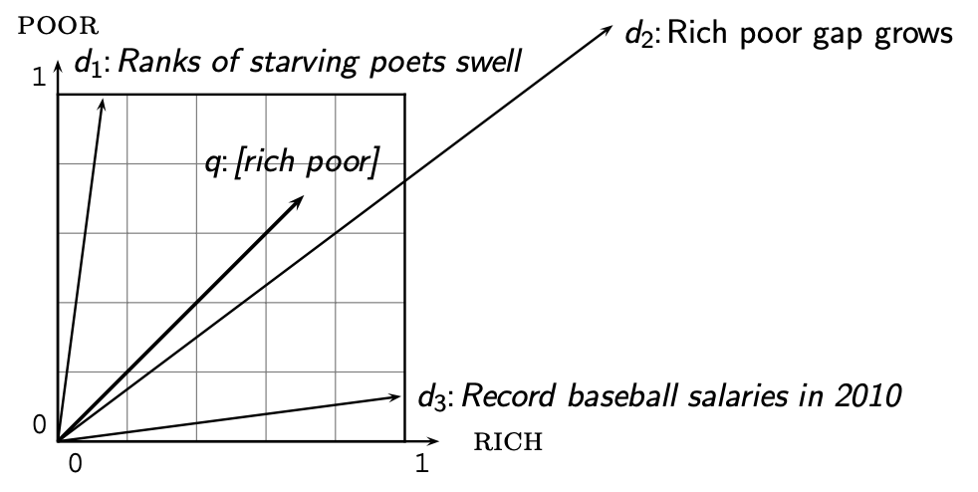
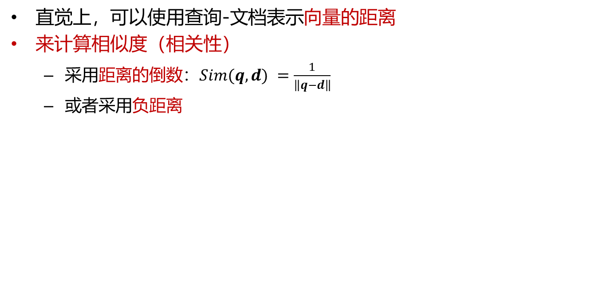
文本检索与评价：向量夹角余弦相似度、BM25
直觉上，可以使用查询-文档表示向量的距离
来计算相似度（相关性）
采用距离的倒数：$Sim(q, d) =\frac{1}{\left\|q−d\right\|}$
或者采用负距离
存在的问题：对向量的长度极为敏感
查询与文档的长度往往不在一个级别上
q和d1比较近，q和d2比较远，似乎不太合理
这里使用另一个文集以及查询

Slide 67
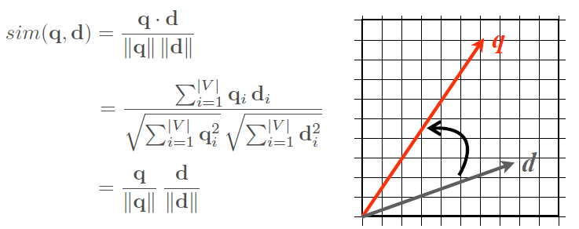
文本检索与评价：向量夹角余弦相似度、BM25
向量空间模型（ Vector Space Model, VSM）
1，计算查询查询向量、和文档向量的夹角的余弦，作为相似度
2，将文档按照其与查询的相似度分值从大到小进行排序
3，返回前K个(e.g., K = 10)文档并展示给用户
使用基于角度而不是距离的相似度
向量夹角越小，余弦值越大，相关性越高
q的所有维度的取值都大于或等于0
D的所有维度的取值都大于或等于0
都位于第一象限，sim(q, d) >= 0且sim(q,d)<=1

Slide 68
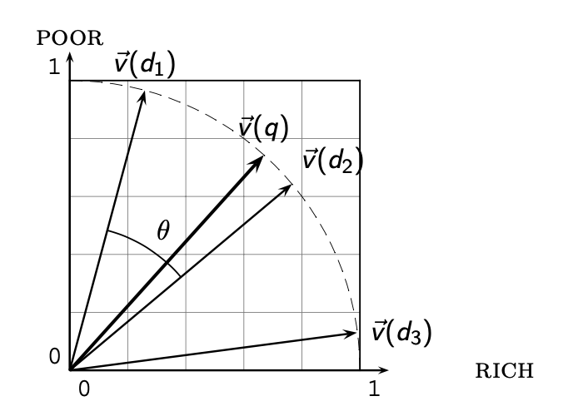
文本检索与评价：向量夹角余弦相似度、BM25
向量空间模型
1，计算查询查询向量、和文档向量的夹角的余弦，作为相似度
2，将文档按照其与查询的相似度分值从大到小进行排序
3，返回前K个(e.g., K = 10)文档并展示给用户
q和d2比较近，q和d1比较远，较为合理
q和d1比较近，q和d2比较远，似乎不太合理
距离
角度

Slide 69
pause

Slide 70

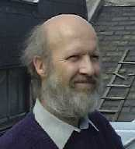
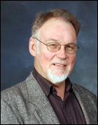
文本检索与评价：向量夹角余弦相似度、BM25
检索排序模型的先驱
Karen Spärck Jones
Stephen Robertson
Keith van Rijsbergen
基思·范里斯伯根

Slide 71
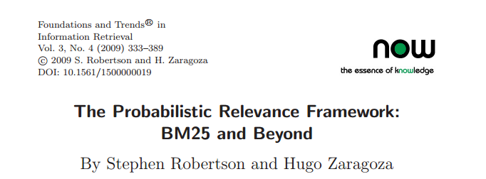
文本检索与评价：向量夹角余弦相似度、BM25
BM25：“Best Match 25”
在Okapi检索系统中开发
在TREC竞赛中逐步完善
是信息检索中最广为人知的排序模型之一

Slide 72
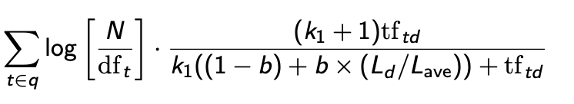
文本检索与评价：向量夹角余弦相似度、BM25
BM25：按照表号理解各个成分
3.查询词t在文档d中出现的次数tf
2.当前查询词t的重要性权重IDF
5.
k₁：词频控制参数
b ：文档长度控制参数
4.文档d的长度与集合中平均文档长度的比值
1.查询-文档总匹配分值为：每一个查询词与文档匹配的得分之和

Slide 73
文本检索与评价：向量夹角余弦相似度、BM25
BM25的经验参数
k1:控制因tf的增大而导致的排序分值增加的速度
k1 = 0：二值模型，只反映词是否出现，不考虑出现次数
k1 无穷大：反映真正的tf值
b:控制当前文档长度与平均长度偏差的影响
b = 0：不考虑文档长度偏差对最终分值的影响
b = 1：考虑文档长度平均文档长度的相对值，同样的情况下对长文档不利
经验值：k1 = 1.2~2， b = 0.75

Slide 74

文本检索与评价：向量夹角余弦相似度、BM25
BM25分值与tf 的关系
得到 ，图像如下
常数
让b=0，那么，分母就是k1+tf，分子的k1+1是常数
0.2
1
3
10
饱和函数(saturation function)
相对tf_{i} 为单调增函数
增长迅速饱和
参数k₁控制饱和速度
(k₁越大，饱和越慢)

Slide 75
文本检索与评价：向量夹角余弦相似度、BM25
如何理解饱和函数？
考虑一个查询词，其对总分值的贡献与词频的关系
出现的次数越多，新增加相同的tf贡献越低
饱和函数比我们通常认为严格的log函数具有更好的压制作用
词频 tf | Log₁₀(1+tf) | 饱和函数 tf / (1 + tf)
0 | 0 | 0
1 | Log 2 = 0.301 | 0.5
2 | Log 3 = 0.4771 | 2/3 = 0.6666
5 | Log 6 = 0.7781 | 5/6 = 0.8333
10 | Log 11 = 1.041 | 10/11 = 0.90909
20 | Log 21 = 1.322 | 20/21 = 0.9523
50 | Log 51 = 1.707 | 50/51 = 0.9803
100 | Log 101 = 2.001 | 100/101 = 0.9909
（1）刚开始增加的同样的term，贡献增加大，（2）后续增加的同一个term，贡献增加小

Slide 76

文本检索与评价：向量夹角余弦相似度、BM25
BM25的针对长查询的版本
对于长查询（一个单词可能在查询中出现多于一次）
2.查询词t在查询中出现的次数tf
公式里多出来的部分
1.查询-文档总匹配分值为：每一个不同的查询词与文档匹配得分之和
经验取值：
K1、k3的最佳取值在1.2到2之间
b=0.75

Slide 77
pause

Slide 78



文本检索与评价：向量夹角余弦相似度、BM25
其他关于排序的话题：排序学习
人工标注
查询
排序学习算法
其内容丰富，在此不展开
文档
最小化 风险函数
排序模型 f (x; w)
W为模型参数
训练数据
在线数据
在线排序

Slide 79
文本检索与评价：向量夹角余弦相似度、BM25
排序学习已经广泛被业界采用
互联网搜索引擎
Bing
Yahoo!（已被收购）
Baidu
sogou.com
企业搜索引擎
Microsoft SharePoint Search
… …

Slide 80
pause

Slide 81
文本检索与评价：向量夹角余弦相似度、BM25
排序结果评价——评价目的
比较不同模型、不同参数设置的优劣，为模型和参数选择提供依据
在线评价
上线应用->搜集用户行为->评价
需要系统和真实用户，代价高、周期长，体现用户真实体验，常作为上线前最后的比较和评估
离线评价
标注数据->应用模型得到排序->评价
可在相同数据上重复对比不同模型
在此关注离线评价指标

Slide 82


文本检索与评价：向量夹角余弦相似度、BM25
451是一个topic
标注数据三元组 (q, d, r)
排序结果评价：标注数据(TREC)
标注数据三元组 (q, d, r)
r：人工相关度标签
二值相关度
0表示不相关，1表示相关
多级相关度
2相关、1部分相关、0不相关；
或者5级：Bad, Fair, Good, Excellent, Perfect
http://trec.nist.gov/data/t9.web.html

Slide 83

文本检索与评价：向量夹角余弦相似度、BM25
多级别标注
fair
fair
Good
Bad

Slide 84
文本检索与评价：向量夹角余弦相似度、BM25
排序结果评价：评价指标
常用排序评价指标
P@K
MAP
MRR
NDCG
http://lixinzhang.github.io/xin-xi-jian-suo-zhong-de-ping-jie-zhi-biao-maphe-ndcg.html

Slide 85
文本检索与评价：向量夹角余弦相似度、BM25
排序评价指标
基于二值相关度标签
Precision at K (P@K)
Mean Average Precision (MAP)
Mean Reciprocal Rank (MRR)
基于多值相关度标签
Normalized Discounted Cumulative Gain (NDCG)

Slide 86

文本检索与评价：向量夹角余弦相似度、BM25
排序评价指标：Precision at K (P@K)
设置一个排序位置K
计算前K个位置相关的文档所占百分比
忽略排在K个位置之外的文档
举例：绿色—相关；红色—不相关
P@1 = 1/1
P@2 = 1/2
P@3 = 2/3
P@4 = 2/4
P@5 = 3/5

Slide 87

文本检索与评价：向量夹角余弦相似度、BM25
排序评价指标：Mean Average Precision (MAP)
1，考虑出现过相关文档的位置
K₁, K₂, … K_{R}
2，分别计算位置K₁, K₂, … K_{R}的P@K
3，Average Precision = average of P@K
4，MAP: 在所有的测试查询上计算avgP的平均值
q1,q2,q3,….
1.在1，3，5等位置出现过相关文档
2.P@K分别是1/1,2/3,3/5
3.总共有3个位置

Slide 88
文本检索与评价：向量夹角余弦相似度、BM25
排序评价指标：Mean Average Precision (MAP)
是信息检索中广泛使用的评价准则
从文档角度考虑问题，如果一个相关的文档没有出现，则对应的相关度贡献为0
MAP：M是在所有查询上的平均，每一个查询的重要性相同
MAP假设用户在提交一个查询后，希望看到多个相关的文档

Slide 89

文本检索与评价：向量夹角余弦相似度、BM25
排序评价指标： Mean Reciprocal Rank (MRR)
MRR(Mean Reciprocal Rank)：是把标准答案在被评价系统给出结果中的排序取倒数作为它的准确度，再对所有的问题取平均。
可计算这个系统的MRR值为：(1/3 + 1/2 + 1)/3 = 11/18=0.61。

Slide 90
文本检索与评价：向量夹角余弦相似度、BM25
Discounted Cumulative Gain (DCG)
两个假设:
文档的相关性标注：文档与查询的相关度可以被分为多个级别，高度相关的文档比一般相关的文档产生更高的效应(utility)
文档的位置：相关的文档被排序的位置越靠后，因为被用户看到的可能性越小，其产生的效应(utility)越低

Slide 91

文本检索与评价：向量夹角余弦相似度、BM25
Discounted Cumulative Gain (DCG)
Gain: 一个文档对用户产生的Gain与其与查询的相关度有关
例如$Gain=2^{label}−1$：
Bad-0分，Fair-1分，Good-3分，Excellent-7分，Perfect-15分
Discounted Cumulative Gain:
Cumulative Gain: 多个文档对用户产生的Gain总量为它们Gain的总和
Discounted Cumulative Gain: 考虑到用户从上往下阅读的习惯，按照位置对每个文档的Gain进行打折，再进行求和
打折方法:
此处为何加1？否则log(1)为0
1/log2 (rank + 1)
Rank = 1 → 1/log2(1+1)
Rank = 10 → 1/log2(10+1)

Slide 92
文本检索与评价：向量夹角余弦相似度、BM25
只考虑前N个文档：DCG@N
CG@N
假设前N个文档的Gain为r₁, r₂, …r_{N}
Gain的累加
CG = r₁+r₂+…r_{N}
DCG@N → 加上discounted
Discounted Gain的累加
DCG = r₁/log₂2+ r₂/log₂3 + r₃/log₂4+ … r_{N}/log₂(N+1)
gain
折扣

Slide 93
文本检索与评价：向量夹角余弦相似度、BM25
Normalized DCG (NDCG)
DCG@N的缺陷：取值范围不确定，最优排序的DCG@N≠1
Normalized Discounted Cumulative Gain (NDCG) at N
利用最优排序对DCG@N进行归一化
最优排序，为按照用户标注对文档进行排序（可能不止一个最优排序，如交换两个标注值一样的文档位置）
NDCG在互联网公司应用广泛
微软必应搜索
百度搜索
搜狗搜索

Slide 94
文本检索与评价：向量夹角余弦相似度、BM25
4 个文档: d₁, d₂, d₃, d₄
NDCG计算举例
位置 | 用户标注 |  | 排序函数1 |  | 排序函数2
 | 文档排序 | Gain | 文档排序 | Gain | 文档排序 | Gain
1 | d4 | 2 | d3 | 2 | d3 | 2
2 | d3 | 2 | d4 | 2 | d2 | 1
3 | d2 | 1 | d2 | 1 | d4 | 2
4 | d1 | 0 | d1 | 0 | d1 | 0
 | NDCG_{GT}=1.00 |  | NDCG_{RF1}=1.00 |  | NDCG_{RF2}=0.9652
2.归一化
1.计算DCG
NDCG_{GT}=1.00
NDCG_{RF1}=1.00
NDCG_{RF2}=0.9652

Slide 95
pause

Slide 96


文本检索与评价：向量夹角余弦相似度、BM25
文本检索实践：文本检索工具
Lemur
CMU与Umass联合开发的开源项目
适合进行各种搜索排序实验
Lucene
Apache项目
Lucene core: 基于Java的索引和搜索
Solr: 高性能搜索解决方案
PyLucene：Python支持
Elasticsearch
基于Lucene
可Python编程

Slide 97

文本检索与评价：向量夹角余弦相似度、BM25
文本检索实践
Elasticsearch下载
https://artifacts.elastic.co/downloads/elasticsearch/elasticsearch-6.0.0.zip
功能
分布式文档数据库
倒排索引
文档排序
搜索服务

Slide 98

文本检索与评价：向量夹角余弦相似度、BM25
此代码未经验证，请参考
https://elasticsearch-py.readthedocs.io/en/v7.15.1/
文本检索实践
索引创建

Slide 99

文本检索与评价：向量夹角余弦相似度、BM25
文本检索实践
检索文档

Slide 100

文本检索与评价：向量夹角余弦相似度、BM25
文本检索实践
检索结果

Slide 101

文本检索与评价：向量夹角余弦相似度、BM25
文本检索实践：构建在线搜索服务
Elasticsearch：基于Lucene构建的开源、分布式、RESTful接口的全文搜索引擎
同时也是一个分布式文档数据库
GitHub即为基于ES构建的服务
Solr：基于Lucene的企业级搜索应用服务器平台
提供类似于Web-service的API接口
通过http请求，向搜索引擎服务器提交一定格式的XML文件，生成索引
通过Http Get操作提出查找请求，并得到XML格式的返回结果

Slide 102
pause

Slide 103
思考题
1、信息检索？
2、信息检索的历史和趋势？
3、文本检索的2个挑战？
4、构建倒排索引？
5、Retrieval：Posting Lists求交算法？
6、文档相似度：Jaccard系数？
7、文档相似度：距离的倒数（负距离） vs.向量的夹角的余弦?
8、检索排序模型：BM25？
9、检索排序结果评价：P@K、MAP、MRR、NDCG？

